Slide 1
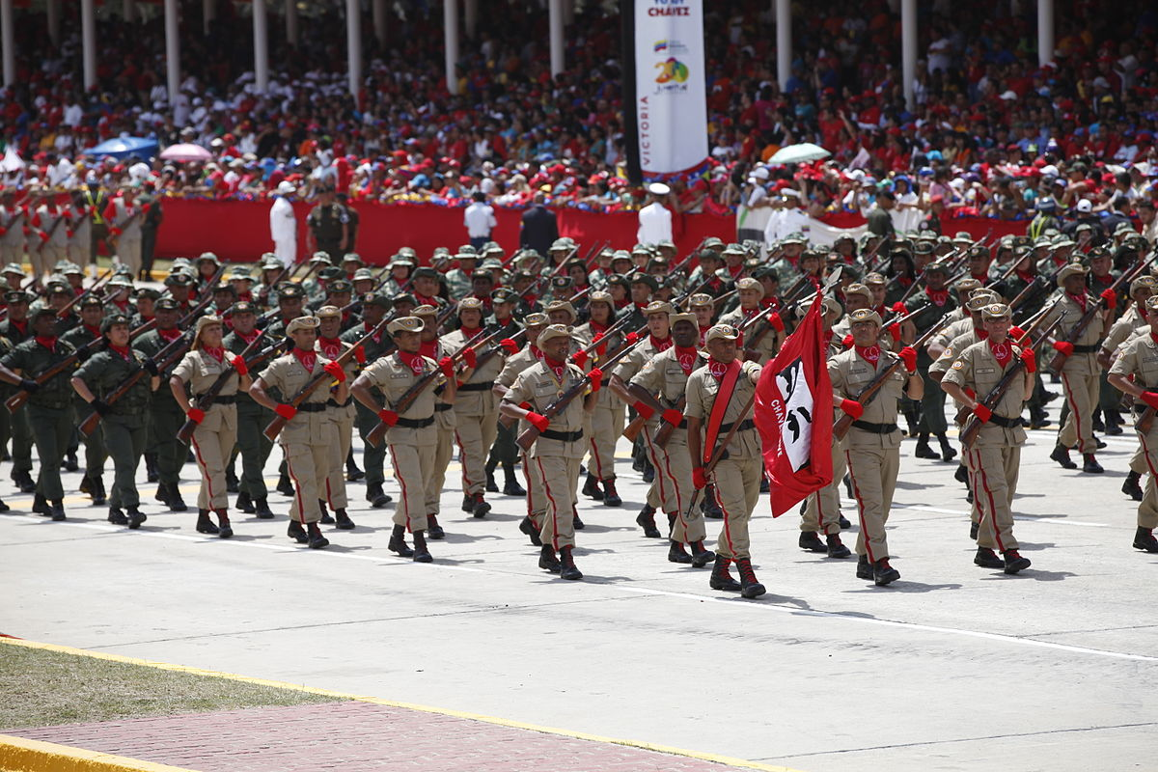
Mirar desde dentro
Ciudades Comunales vs Comunidades
Esta foto de Autor desconocido está bajo licencia CC BY-SA

Slide 2
Centro de Investigaciones Populares
Ponente:
Dra. Mirla Pérez
Esta foto de Autor desconocido está bajo licencia CC BY-SA

Slide 3
Dos conceptos claves:
Comuna-comunal
Comunidad: mundo-de-vida popular

Slide 4
Comuna y territorialidad
SOTU:
Sistema de Organización Territorial de las
Unidades Populares de Defensa Integral
Sustitución de la geopolítica civil por la militar

Slide 5
En la práctica: características del territorio comunal

Slide 6
La geopolítica local: La cartografía social como ejercicio de dominio territorial de las comunidades
La estructura miliciana: La unidad cívico-militar como estructura jerárquica

Slide 7
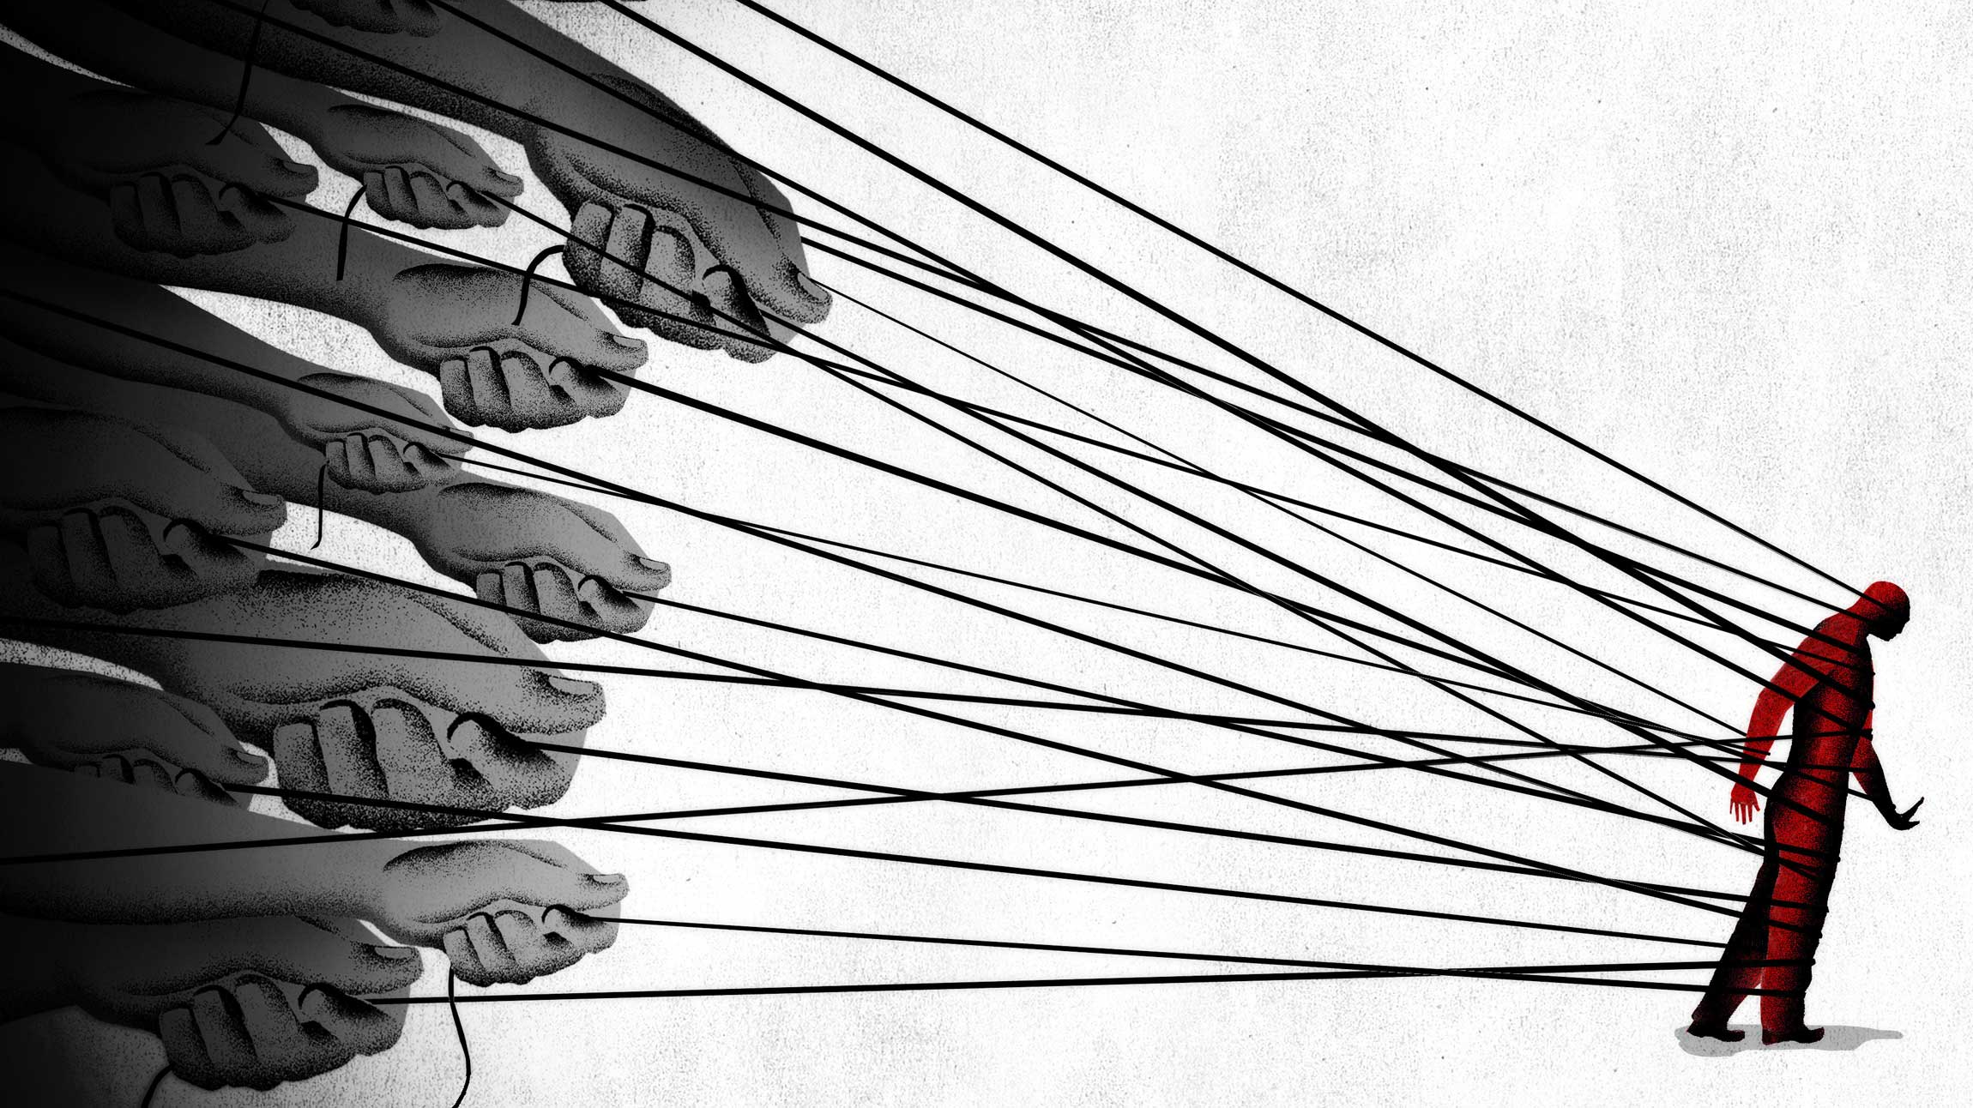
La primacía de la estructura sobre el sujeto:
“La revolución lo es todo, no es la gente,
es la revolución que lo es todo”

Slide 8
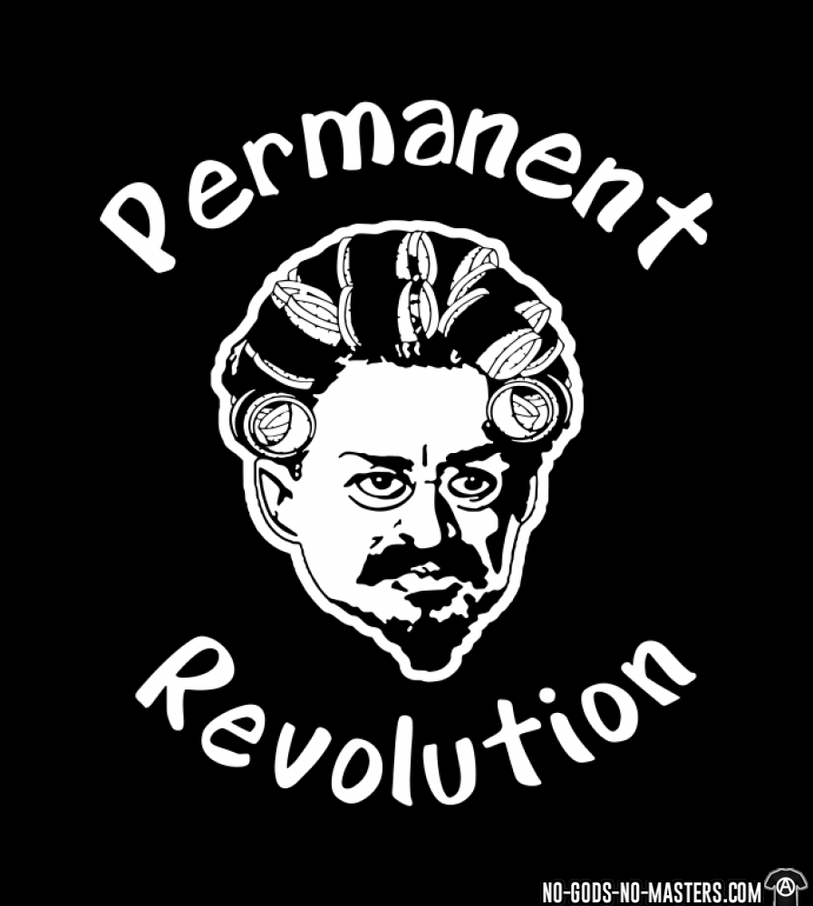
La revolución permanente que nunca logra instituirse:
La constante recreación y reacomodo de los poderes constituidos

Slide 9
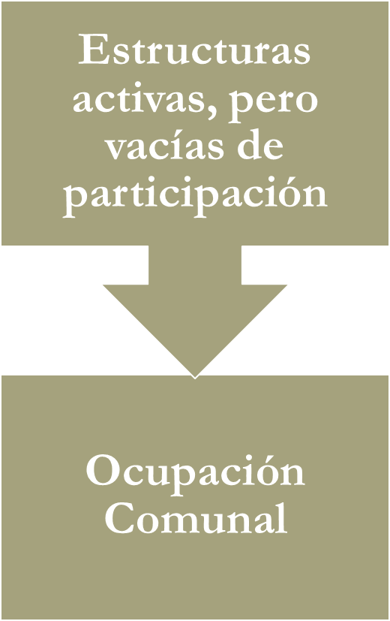

Slide 10
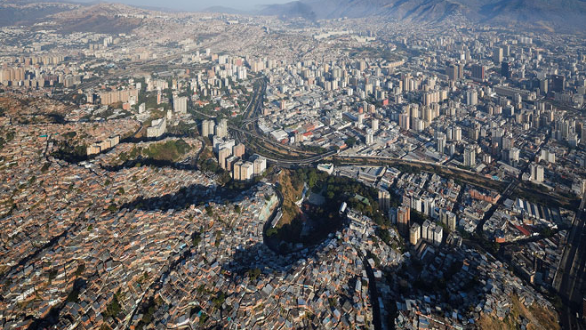
Comunidad-Mundo-de-vida Popular
¿Dónde radica la resistencia?
Desencuentros de mundos
Relación y convivencia
Homo convivalis
Esta foto de Autor desconocido está bajo licencia CC BY-NC

Slide 11
Desde la comunidad: ¿Ocupación o efecto tsunami?

Slide 12
¿Por qué no encaja, en las comunidades, el poder comunal?
Debilidades vista desde dentro de la estructura y situada en su implementación.

Slide 13
Posibilidad que abre el desencuentro de mundos

Slide 14
¡Gracias!

